Slide 1
1-2 класс 29.12.2020г.
Добрый день, дорогие ребята!
Вас приветствую я,
Ирина Анатольевна- школьный библиотекарь.
Сегодня, накануне новогодних праздников, мы вспомним сказки,
поговорим с вами о добре, о добрых поступках. И, конечно же, сами совершим добрый поступок. Ведь недаром наше мероприятие называется
«Жизнь дана на добрые дела!»

Slide 2
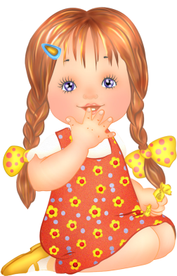
Ребята, мы все любим сказки. А вы заметили, что в сказках добро всегда побеждает зло? А еще добро всегда получает награду за свои поступки. Предлагаю вспомнить любимые сказки и подумать, какие герои добрые, а какие злые.

Slide 3
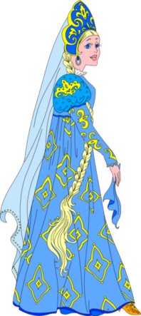
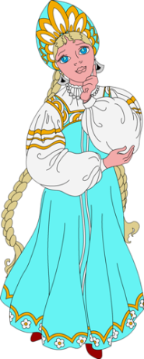
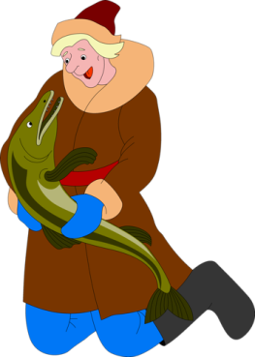
Все герои сказок строго подразделяются на положительных и отрицательных.
Положительные герои: Иванушка-дурачок, Иван-царевич, Иван-крестьянский сын, Василиса Премудрая, Елена Прекрасная, Марья Моревна. Вспомните, кто еще в ваших любимых сказках положительный, добрый герой?

Slide 4
А вы заметили, что положительным героям в сказках всегда помогают силы природы, позволяя справиться с трудными задачами, возникшими на их пути? То ветер, то месяц, то речка или дерево. Помните такие сказки?

Slide 5
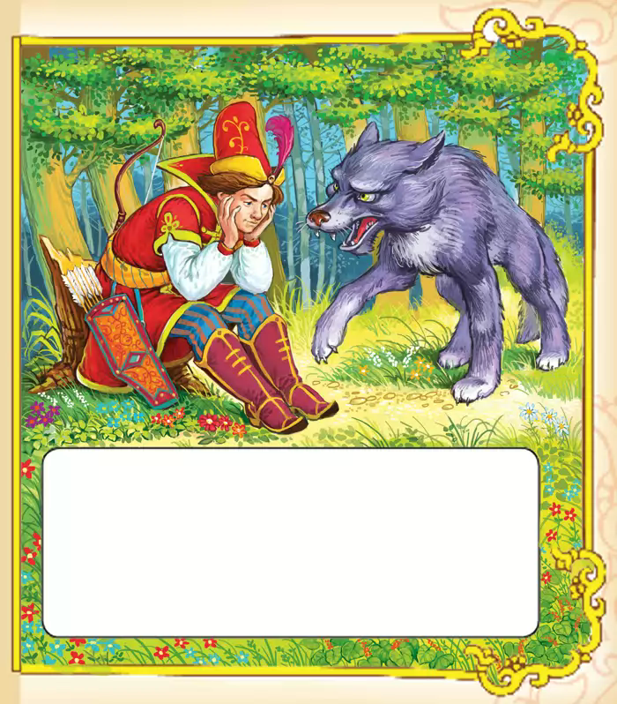
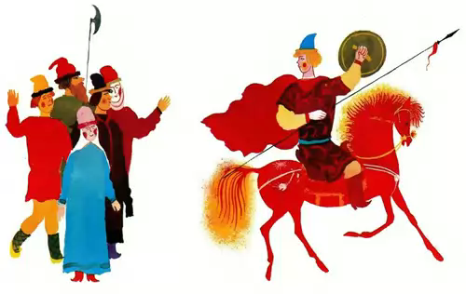
Мужские образы в сказках всегда наделены прежде всего внешней красотой, наблюдательностью, смекалкой, храбростью, добротой и отзывчивостью.

Slide 6
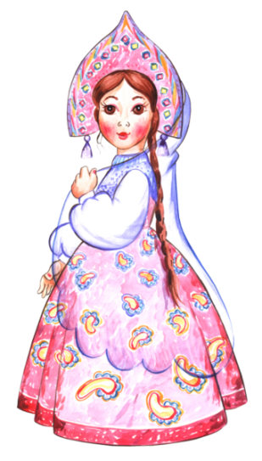
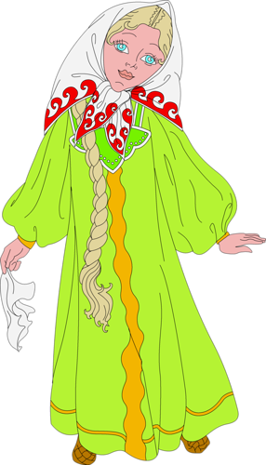
Женские образы в сказках наделены невероятной красотой, про них говорят «что ни в сказке сказать, ни пером описать». Они мудры и трудолюбивы, заботливы и добры. Поэтому к ним на выручку всегда приходят умные, смелые и прекрасные герои.

Slide 7
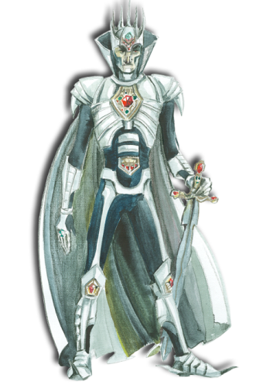
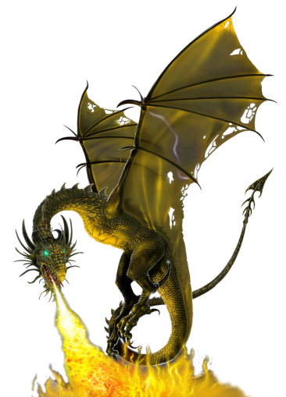
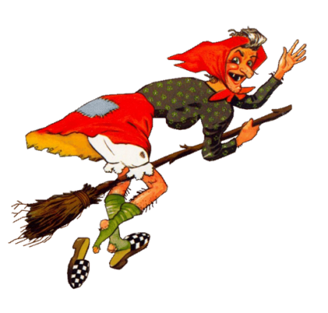
А вот зло в сказках всегда изображается страшным, безобразным. Оно сначала обладает невероятной силой. Но смелость и ум героев помогают победить его в неравной борьбе. Отрицательные герои сказок: Кощей Бессмертный, Баба Яга, Змей Горыныч – чаще всего именно эти герои являются воплощением зла.

Slide 8
Слушая сказки, мы сразу же понимаем, что такое хорошо, а что такое плохо. И стремимся подражать добрым героям в реальной жизни. Вспомните, какие добрые поступки вы совершили за последнюю неделю, за сегодняшний день?
Мы, конечно, не сказочные герои, но добрые поступки можем и должны совершать каждый день!
Кашу кушай,
сказку слушай
Умом-разумом
смекай,
да на ус наматывай!

Slide 9
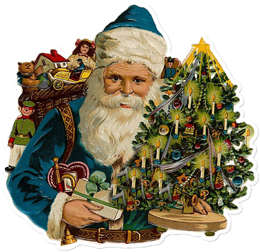
На пороге волшебный праздник- Новый год! Предлагаю всем совершить хороший поступок именно сейчас: сделать новогоднюю открытку с добрыми пожеланиями и подарить тому, кто сейчас грустит, кому одиноко, тому, кто вас очень любит. Порадуйте своих близких или друзей. А свою фотографию с открыткой нужно прислать сегодня в эту группу до 14.00 часов. Удачи вам!

Slide 10
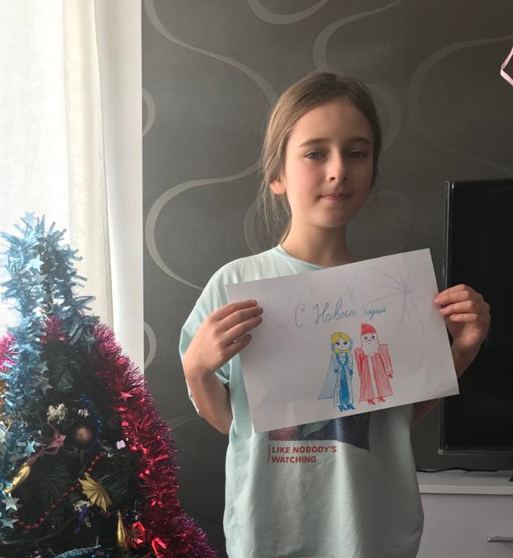
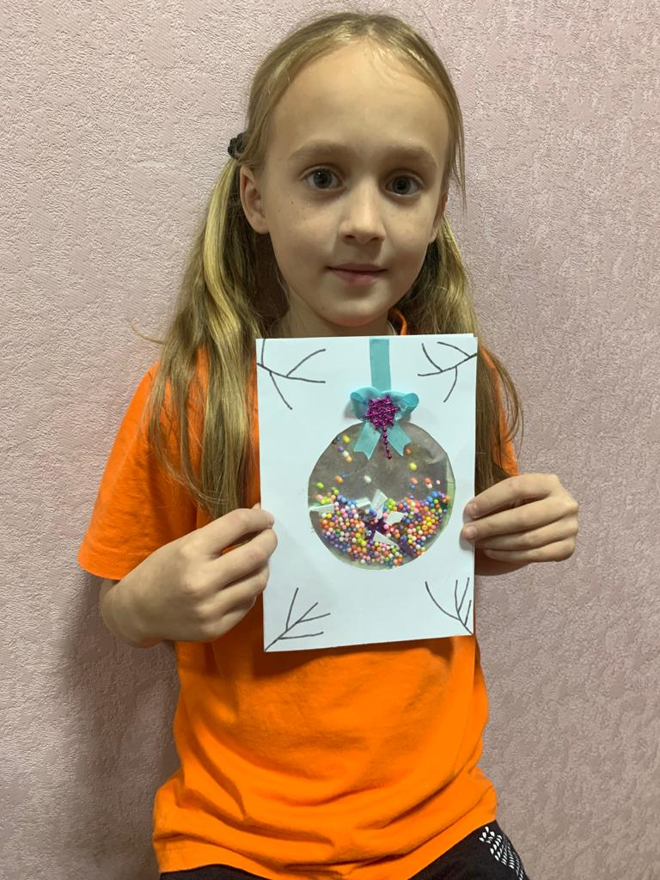
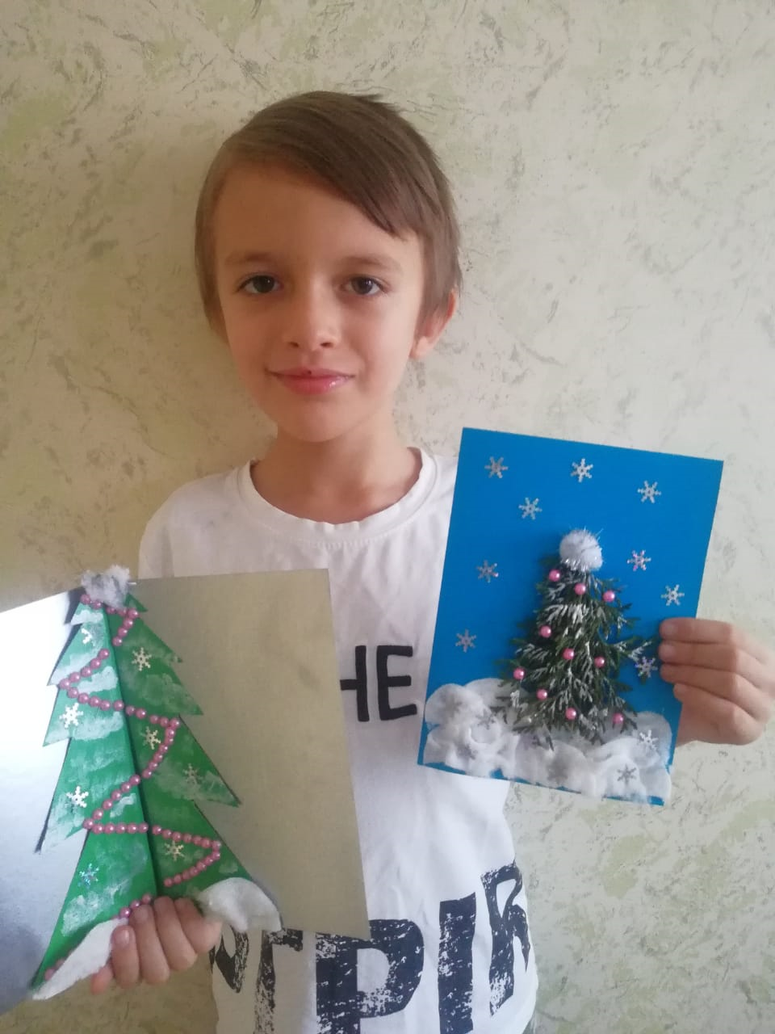
Работы детей
Танкова София,
2»б» класс
Барабанова Виктория,
2 «г» класс
Подойницин Елисей, 2 «г» класс

Slide 11
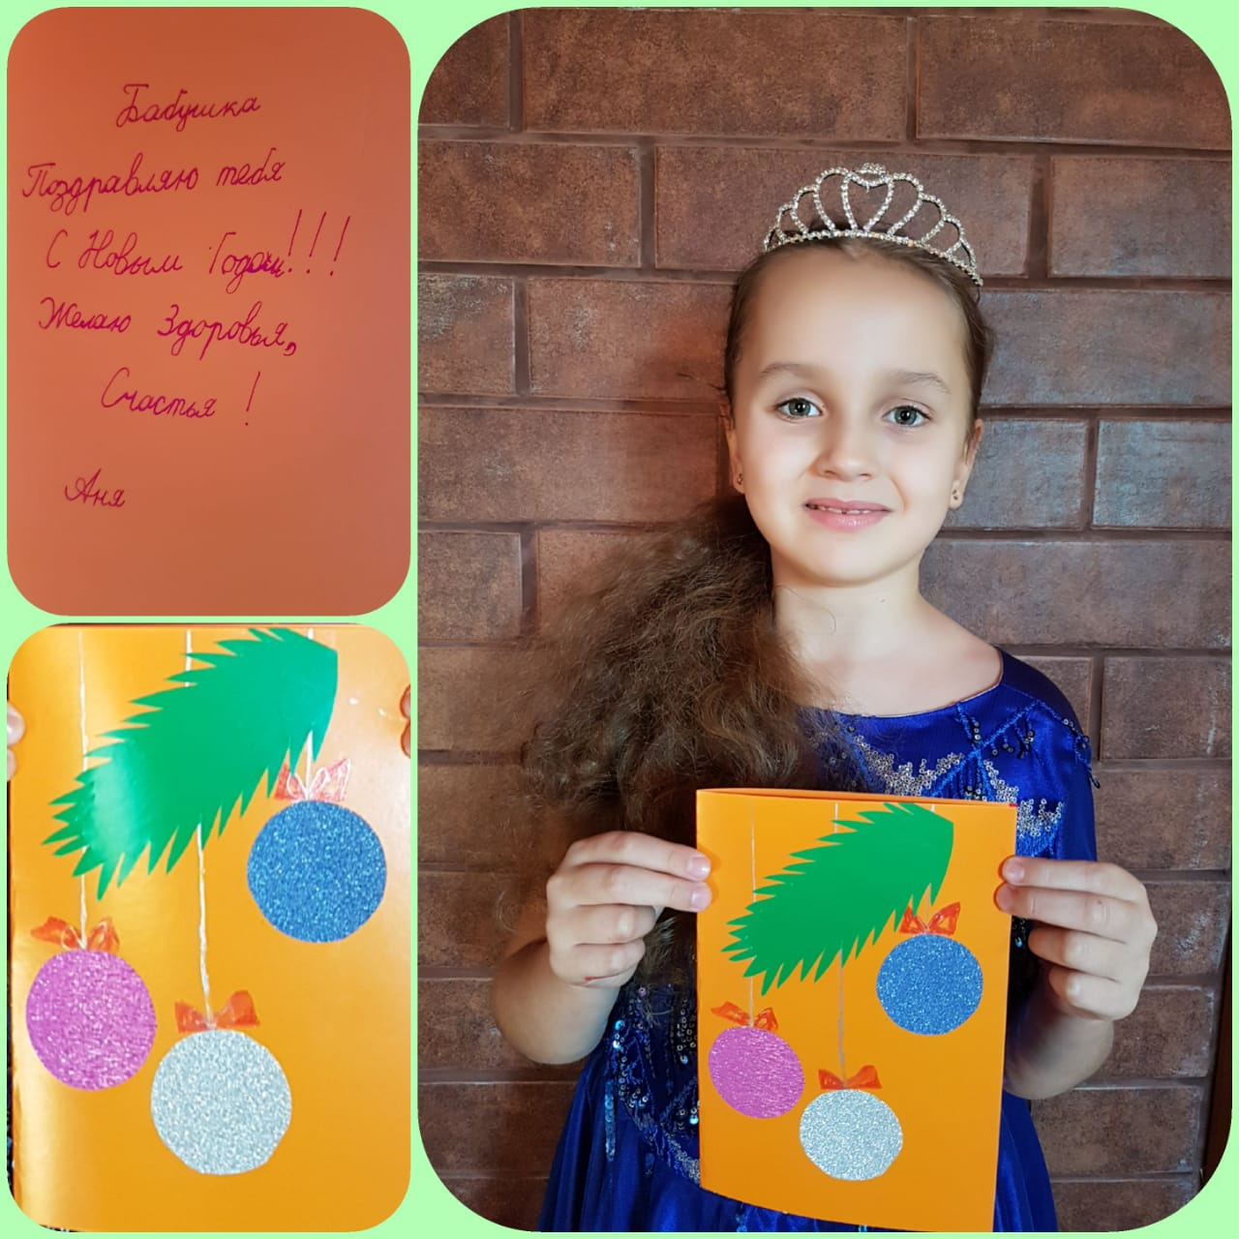
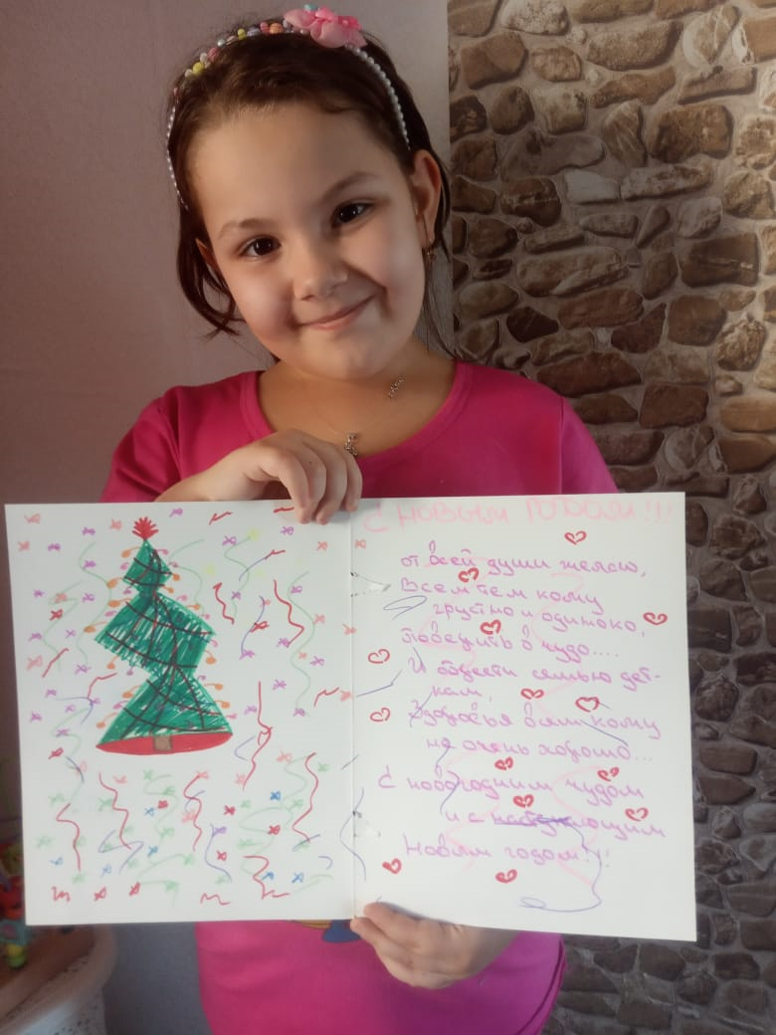
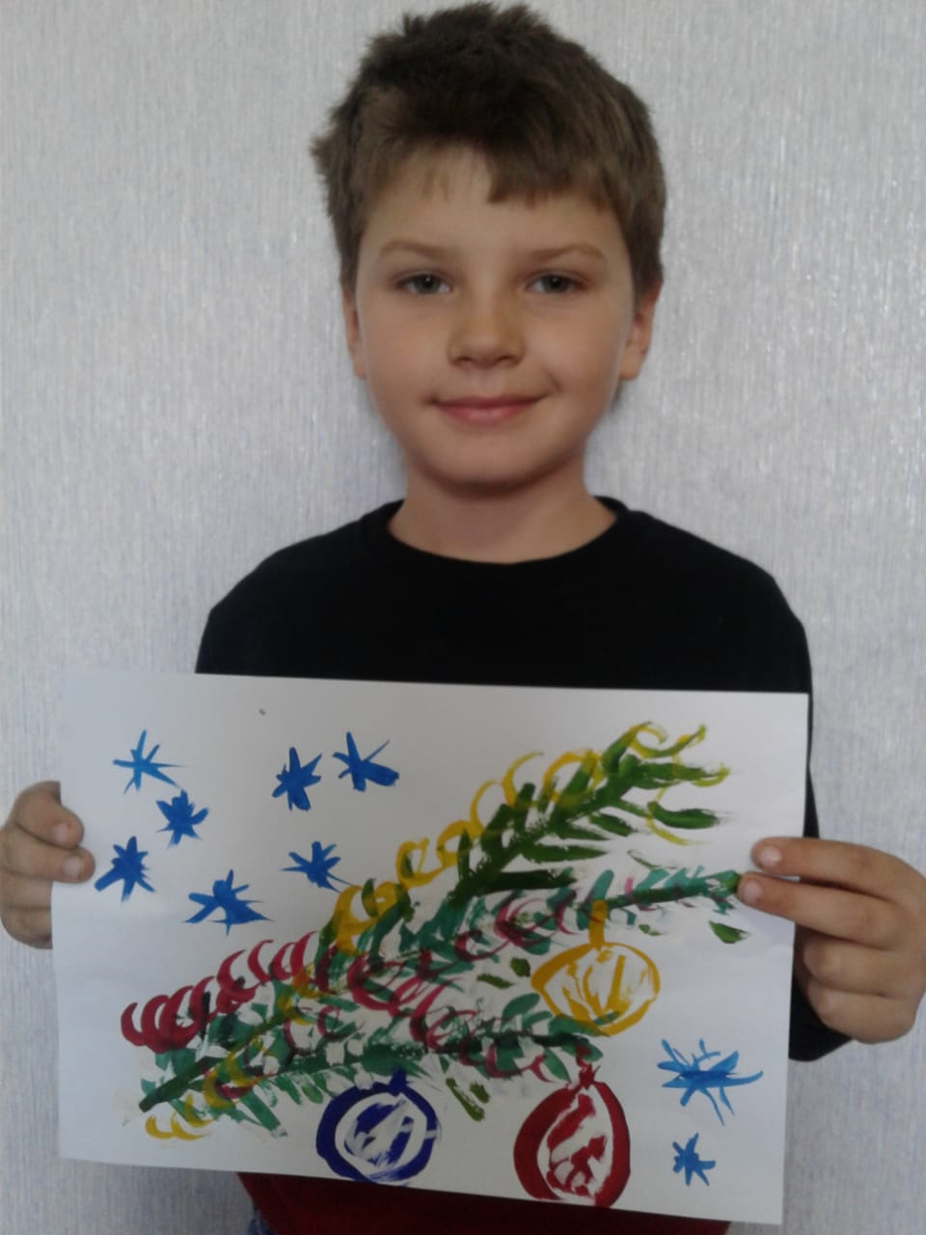
Елисеева Аня,
1 «а» класс
Согомонян Ира, 1 «а» класс
Лотков Артем,
2 «в» класс

